Slide 1



一 透镜不引起附加的光程差
A
B
焦平面
A
B

Slide 2
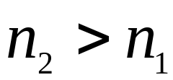




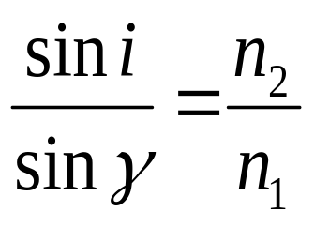




二 薄膜干涉的光程差
L
2
P
1
3
D
A
C
B
E
4
5

Slide 3
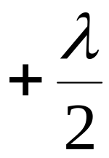
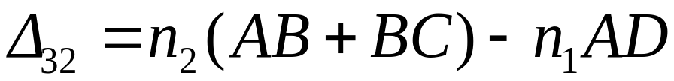
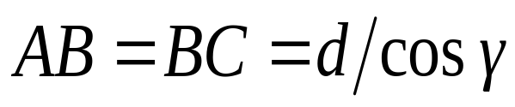
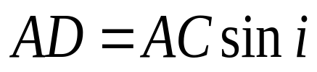
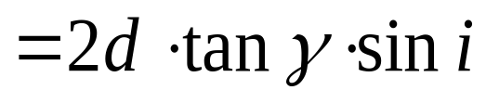
L
2
P
1
D
3
A
C
B
E
4
5

Slide 4
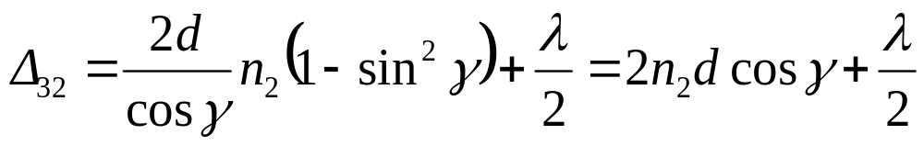
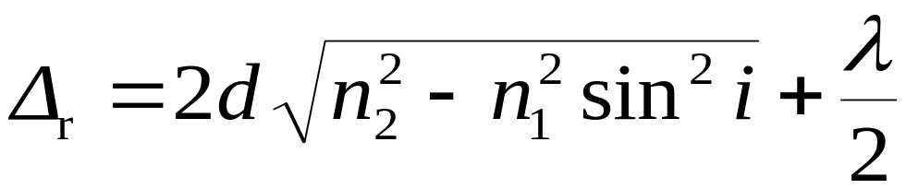


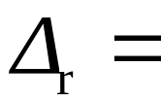
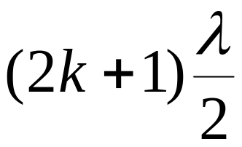

反射光的光程差
加 强
L
2
P
1
D
3
减 弱
A
C
B
E
4
5

Slide 5
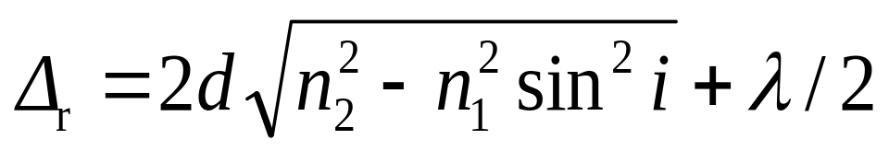
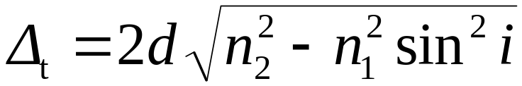
根据具体情况而定
透射光的光程差
注意：透射光和反射光干涉具有互补 性 ，符合能量守恒定律.
L
2
P
1
D
3
A
C
B
E
4
5

Slide 6
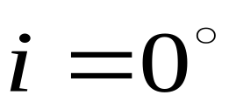
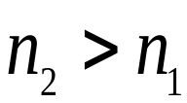
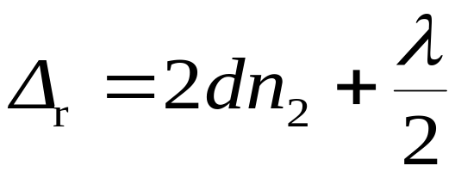
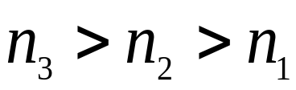
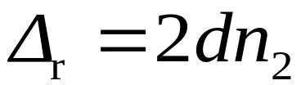

当光线垂直入射时
当 时
当 时

Slide 7
例1 一油轮漏出的油(折射率n₁=1.20)污染了某海域, 在海水(n₂=1.30)表面形成一层薄薄的油污.
(1)如果太阳正位于海域上空，一直升飞机的驾驶员从机上向正下方观察，他所正对的油层厚度为460 nm,则他将观察到油层呈什么颜色？
(2)如果一潜水员潜入该区域水下，并向正上方观察，又将看到油层呈什么颜色？

Slide 8
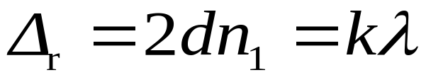
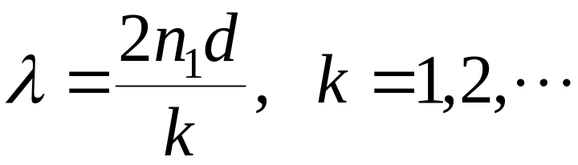
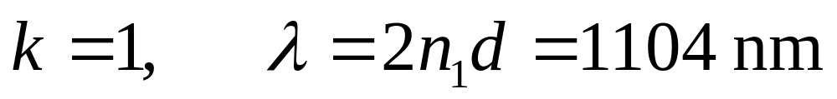
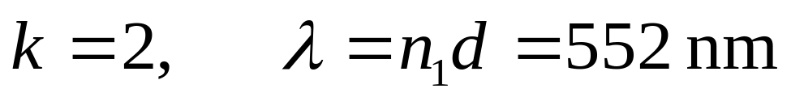
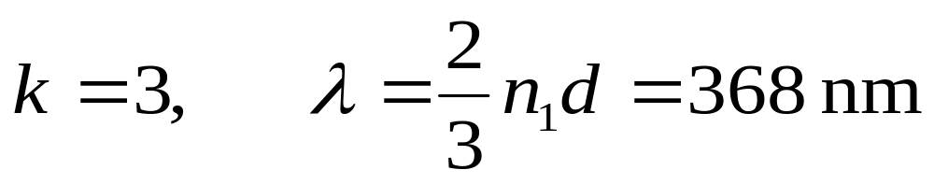
已知
n₁=1.20
n₂=1.30
d=460 nm
解 (1)
绿色

Slide 9
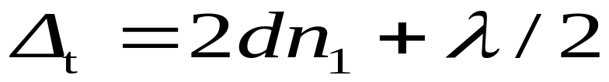
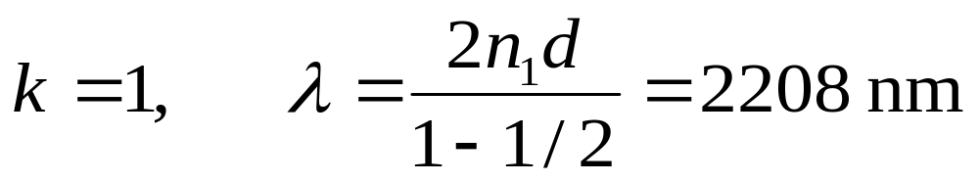
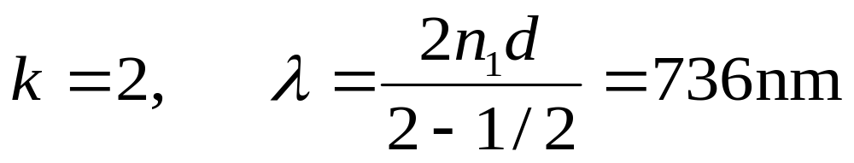
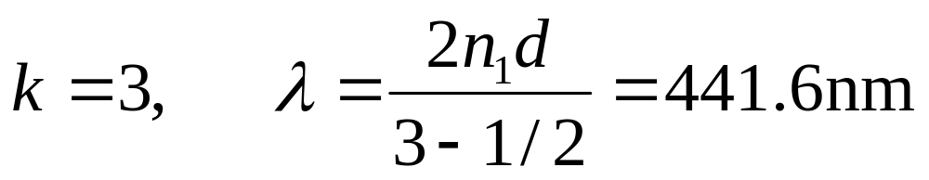
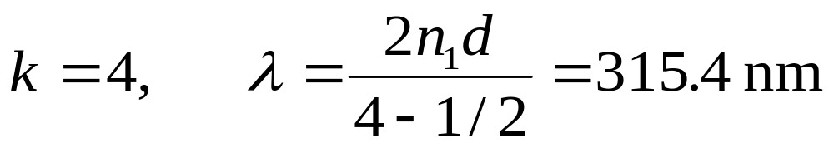
(2)透射光的光程差
紫红色
红光
紫光

Slide 10
增透膜和增反膜
利用薄膜干涉可以提高光学器件的透光率 .

Slide 11
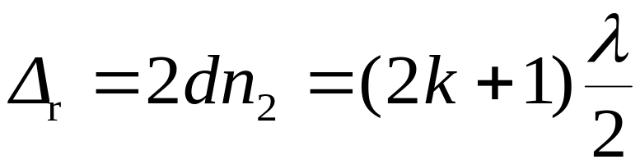




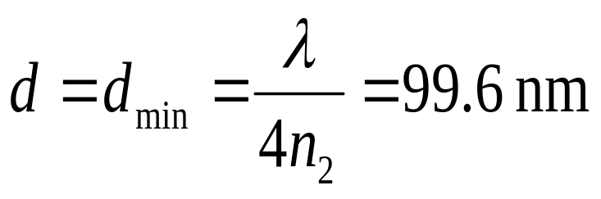
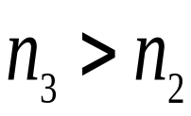
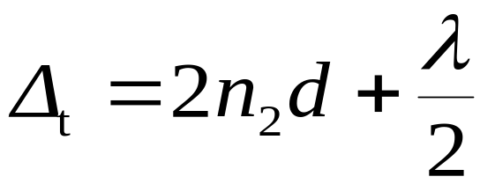
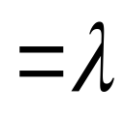
例2 为了增加透射率，求氟化镁膜的最小厚度．已知 空气n₁=1.00，氟化镁 n₂=1.38 ，λ=550 nm
2
3
解
取
减弱
玻璃
氟化镁为增透膜
则
（增强）

Slide 12

例3 在圆盘形的玻璃器皿中有一薄层酒精，其不断挥发，用波长为632.8nm的激光垂直照射酒精薄层，测得其反射光强随时间周期性变化，每隔 出现一次极大值. 若玻璃器皿的半径为5cm，求单位时间内挥发的酒精体积.

Slide 13

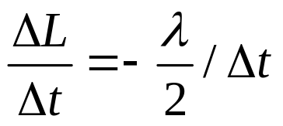
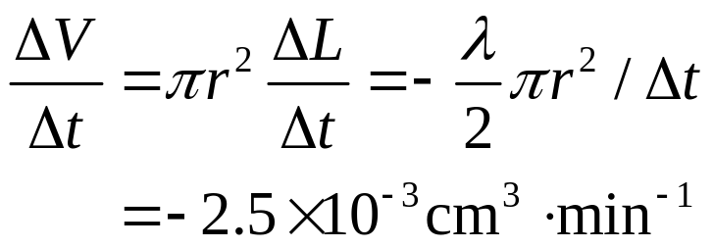
解
玻璃器皿中酒精薄层的厚度每减小 ，从其上下表面反射的激光光强会出现一次极大值，所以，酒精薄层的厚度随时间变化率为
单位时间内挥发的酒精的体积

Slide 14
选择进入下一节：
11-0 教学基本要求
11-1 相干光
11-2 杨氏双缝干涉 劳埃德镜
11-3 薄膜干涉
11-4 劈尖 牛顿环 迈克耳孙干涉仪
11-5 光的衍射

Slide 15
选择进入下一节：
11-6 夫琅禾费单缝衍射
11–7 夫琅禾费圆孔衍射 光学仪器的
分辨本领
11-8 衍射光栅
11-9 光的偏振性 马吕斯定律
11-10 反射光和折射光的偏振

Slide 16
选择进入下一节：
11-11 双折射
* 11-12 偏振光的干涉
* 11-13 液晶
* 11-14 几何光学

